Slide 1
2017级数字逻辑第二章 练习题一讲评

Slide 2
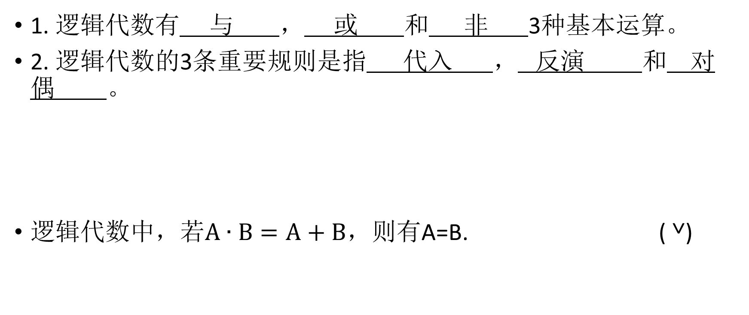
填空题
1. 逻辑代数有 与 ， 或 和 非 3种基本运算。
2. 逻辑代数的3条重要规则是指 代入 ， 反演 和 对偶 。
逻辑代数中，若$A∙B=A+B$，则有A=B. ( ˅)
填空题

Slide 3
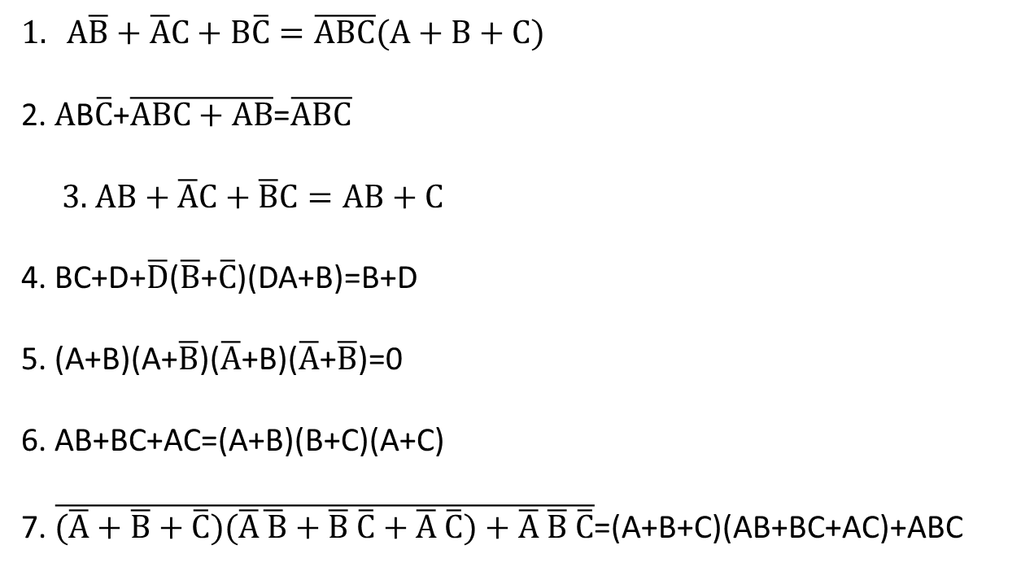
证明题
$A\overline{B}+\overline{A}C+B\overline{C}=\overline{ABC}(A+B+C)$
2. $A$B$\overline{C}$+$\overline{ABC+AB}$=$\overline{ABC}$
3. $AB+\overline{A}C+\overline{B}C=AB+C$
4. BC+D+$\overline{D}$($\overline{B}$+$\overline{C}$)(DA+B)=B+D
5. (A+B)(A+$\overline{B}$)($\overline{A}$+B)($\overline{A}$+$\overline{B}$)=0
6. AB+BC+AC=(A+B)(B+C)(A+C)
7. $\overline{(\overline{A}+\overline{B}+\overline{C})(\overline{A}\overline{ B}+\overline{B} \overline{C}+\overline{A} \overline{C})+\overline{A} \overline{B} \overline{C}}$=(A+B+C)(AB+BC+AC)+ABC

Slide 4
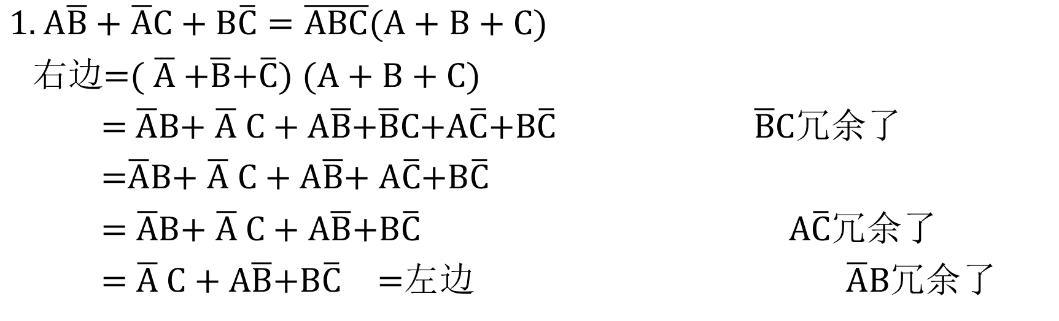
$A\overline{B}+\overline{A}C+B\overline{C}=\overline{ABC}(A+B+C)$
右边=( $\overline{A}$+$\overline{B}$+$\overline{C})$ $(A+B+C)$
= $\overline{A}B$+ $\overline{A} C$ + $A\overline{B}$+$\overline{B}C$+$A\overline{C}$+$B\overline{C}$ $\overline{B}C$冗余了
=$\overline{A}B$+ $\overline{A} C$ + $A\overline{B}$+ $A\overline{C}$+$B\overline{C}$
= $\overline{A}B$+ $\overline{A} C$ + $A\overline{B}$+$B\overline{C}$ $A\overline{C}$冗余了
= $\overline{A} C$ + $A\overline{B}$+$B\overline{C}$ =左边 $\overline{A}B冗余$了

Slide 5

方法一
2. $A$B$\overline{C}$+$\overline{ABC+AB}$=$\overline{ABC}$
左边=$A$B$\overline{C}$+$\overline{AB(C+1)}$
= $A$B$\overline{C}$+$\overline{AB}$
= $\overline{C}$+$\overline{AB}$
= $\overline{ABC}$=右边

Slide 6
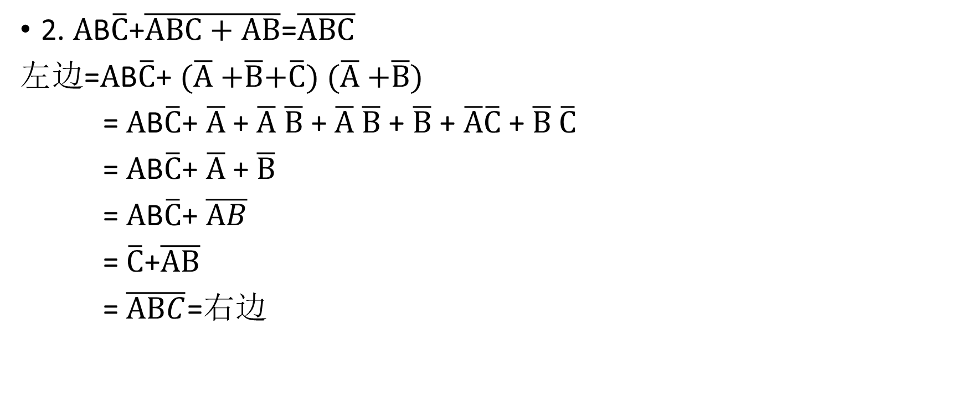
方法二
2. $A$B$\overline{C}$+$\overline{ABC+AB}$=$\overline{ABC}$
左边=$A$B$\overline{C}$+ ($\overline{A}$+$\overline{B}$+$\overline{C})$ ($\overline{A}$+$\overline{B})$
= $A$B$\overline{C}$+ $\overline{A}$ + $\overline{A} \overline{B}$ + $\overline{A} \overline{B}$ + $\overline{B}$ + $\overline{A}\overline{C}$ + $\overline{B} \overline{C}$
= $A$B$\overline{C}$+ $\overline{A}$ + $\overline{B}$
= $A$B$\overline{C}$+ $\overline{AB}$
= $\overline{C}$+$\overline{AB}$
= $\overline{ABC}$=右边

Slide 7

方法一
$3. AB+\overline{A}C+\overline{B}C=AB+C$
左边=$AB+\overline{A}C+\overline{B}C$
=$AB+\overline{A}C+BC+\overline{B}C$
=$AB+\overline{A}C+C(B+\overline{B})$
=$AB+\overline{A}C+C$
=$AB+C$ = 右边

Slide 8

方法二
$3. AB+\overline{A}C+\overline{B}C=AB+C$
左边=$AB+\overline{A}C+\overline{B}C$
=$AB+\left(\overline{A}+\overline{B}\right)C$
=$AB+\overline{AB}C$
=$AB+C$ = 右边

Slide 9

方法三
$3. AB+\overline{A}C+\overline{B}C=AB+C$
左边=$AB+\overline{A}C+\overline{B}C$
=$AB+\overline{A}C+\overline{B}C+AC$
=$AB+\overline{A}C+AC+$ $\overline{B}C$
=$AB+(\overline{A}+A)C+$ $\overline{B}C$
=$AB+C$ = 右边

Slide 10

方法一
4. BC+D+$\overline{D}$($\overline{B}$+$\overline{C}$)(DA+B)=B+D
左边=BC+D+($\overline{B}$+$\overline{C}$)(DA+B)
=BC+D+$\overline{BC}$(DA+B)
= BC+D+ DA+B
=B+D

Slide 11

方法二
4. BC+D+$\overline{D}$($\overline{B}$+$\overline{C}$)(DA+B)=B+D
左边= BC+D+ ($\overline{B}$+$\overline{C}$) $\overline{D} B$
=BC+D+ ($\overline{B}$+$\overline{C}$) $B$
= BC+D + $B\overline{C}$
=B+D

Slide 12

5. (A+B)(A+$\overline{B}$)($\overline{A}$+B)($\overline{A}$+$\overline{B}$)=0
左边=A($\overline{A}$+B)($\overline{A}$+$\overline{B}$)=A$\overline{A}$ = 0 = 右边
方法二：
左边’ = AB+ A$\overline{B}$+$\overline{A}$B +$\overline{A} \overline{ B}$
=A+ $\overline{A}$ =1=右边’

Slide 13
方法一
6. AB+BC+AC=(A+B)(B+C)(A+C)
右边=(AB+AC+B+BC)(A+C)
=(AC+B)(A+C)
=AC+AC+AB+BC=AC+AB+BC=左边

Slide 14
方法二
6. AB+BC+AC=(A+B)(B+C)(A+C)
右边=(A+B)(AB+BC+AC+C)
=(A+B)(AB+C)
=AB+AC+AB+BC= AB+BC+AC=左边

Slide 15
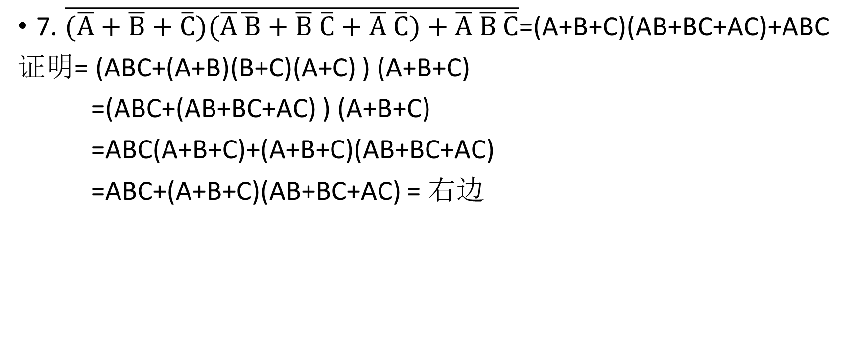
7. $\overline{(\overline{A}+\overline{B}+\overline{C})(\overline{A}\overline{ B}+\overline{B} \overline{C}+\overline{A} \overline{C})+\overline{A} \overline{B} \overline{C}}$=(A+B+C)(AB+BC+AC)+ABC
证明= (ABC+(A+B)(B+C)(A+C) ) (A+B+C)
=(ABC+(AB+BC+AC) ) (A+B+C)
=ABC(A+B+C)+(A+B+C)(AB+BC+AC)
=ABC+(A+B+C)(AB+BC+AC) = 右边

Slide 16

习题课
2.2 用逻辑代数的公理、定理和规则证明下列表达式。
（1）
（2）
（3）
（4）
解答：
（1） 左边＝ ＝ （定理6）＝ （定理6）＝ （分配率）＝ （定理8）＝右边

Slide 17
习题课
解答：
（2）左边＝ ＝ （ 结合率） ＝ （互补率）＝1＝右边
（3） 左边＝ ＝ ＝
＝ ＝
＝右边
（4） 右边＝ ＝
＝
＝ ＝右边

Slide 18
习题课
2.4 求下列函数的反函数和对偶函数。
（1）
（2）
（3）
（4）
解答：
（1）
反函数：
对偶函数：
（2）
反函数：
对偶函数：

Slide 19
习题课
解答：
（3）
反函数：
对偶函数：
（4）
反函数：
对偶函数：

